Slide 1



Slide 2
توجيهات تنظيمية لتدبير حصص الأسبوع الخامس
تخصص الحصص لأنشطة المراجعة والتوليف؛
بالموازاة مع انشغال المتعلمين بأنشطة المراجعة يتم تمرير روائز الطلاقة و التحدث فرديا؛
يمرر الأستاذ(ة) 5 إلى 6 متعلمين خلال كل حصة بما يضمن استكمال التمرير خلال الأسبوع؛
تمرر روائز الطلاقة و التحدث خلال جلسة واحدة؛
بالنسبة للمتعلمين في وضعية إعاقة يكيف الأستاذ(ة) روائز الطلاقة و التحدث حسب نوع القصور؛
تصحح أنشطة المراجعة والتوليف بشكل جماعي؛
قبل الشروع في تقويم الطلاقة والتحدث يتم فصل الحاسوب عن المسلاط؛

Slide 3





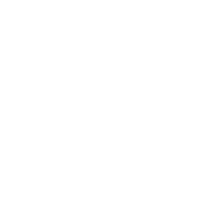
تعيين تلميذ(ة) للإجابة
توجيهات و شرح التعليمات
عرض فيديو
المرور بين الصفوف للمساعدة و تصحيح الإنجازات
عمل في ثنائيات
نهاية الشريط، المرور إلى الشريحة الموالية.

Slide 4

تنظيم حصص الأسبوع الخامس
اليوم 4 -
اليوم1 -
تقويم الطلاقة والتحدث
أنشطة المراجعة والتوليف ( الإملاء – الإنتاج الكتابي).
تقويم الطلاقة والتحدث
أنشطة المراجعة والتوليف ( المعجم والأساليب)
اليوم 5 -
اليوم 2 -
تقويم الطلاقة والتحدث
أنشطة المراجعة والتوليف (الإنتاج الكتابي).
تقويم الطلاقة والتحدث
أنشطة المراجعة والتوليف ( فهم المقروء)
اليوم 6 -
اليوم 3 -
تقويم الطلاقة والتحدث
القراءة الإثرائية.
تقويم الطلاقة والتحدث
أنشطة المراجعة والتوليف ( التراكيب والصرف والتحويل).
Révision
Lecture offerte

Slide 5

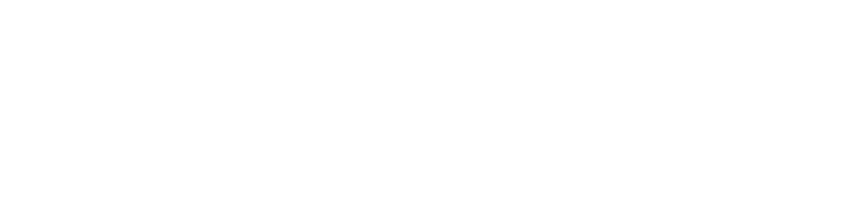

هيكلة حصة اليوم الثاني
01 - أنشطة المراجعة والتوليف / تقويم الطلاقة والتحدث
فهم المقروء (1)
02 - أنشطة المراجعة والتوليف / تقويم الطلاقة والتحدث
فهم المقروء (2)
تقويم مكتسبات المرحلة 2

Slide 6
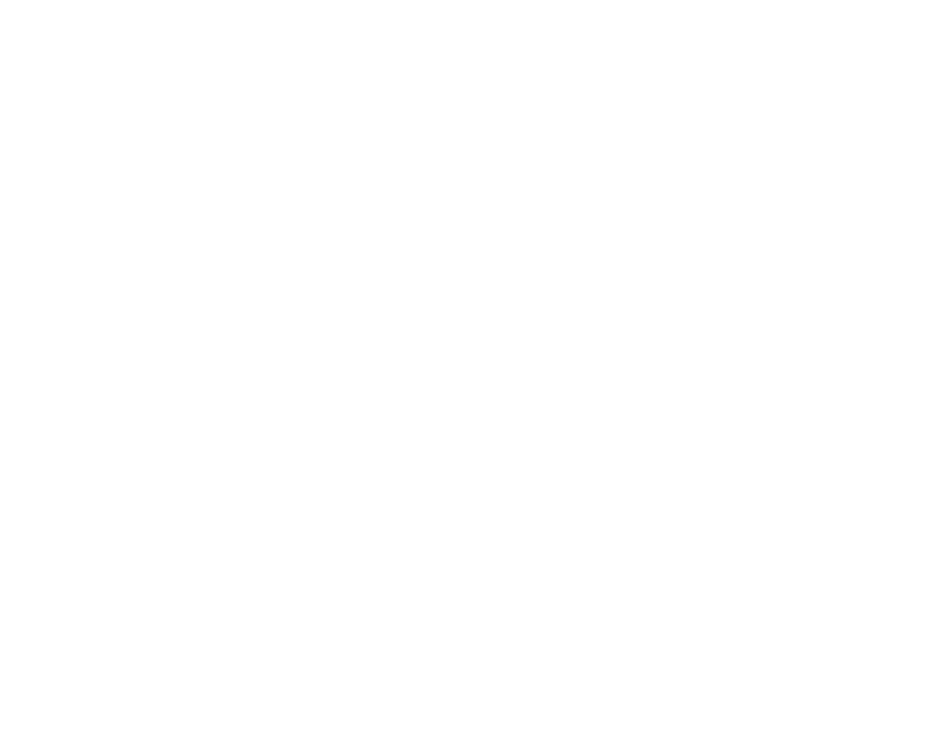

افتتاح الحصة
افتتاح الحصة
ترحيب

Slide 7

مرحبا بكم ، سنبدأ حصة اللغة العربية.
اختــتام الحــصة
فهم المقروء
افتتاح الحصة

Slide 8


ضعوا اللوحة والكراسة في القمطر
اختــتام الحــصة
فهم المقروء
افتتاح الحصة

Slide 9
فهم المقروء
الفهم:
الفهم الصريح والفهم الضمني
مراجعة وتوليف
الفهم :
التلخيص وإبداء الرأي
مراجعة وتوليف

Slide 10

خلال هذه الحصة نتذكر استراتيجيات الفهم . ما خطوات تلخيص نص مقروء؟
اختــتام الحــصة
فهم المقروء
افتتاح الحصة
تَلْخيصُ نَصٍّ.

Slide 11
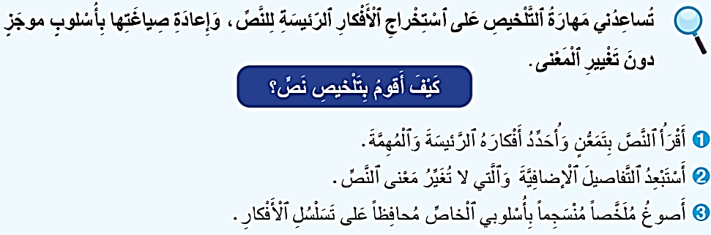
من يقرأ؟
اختــتام الحــصة
فهم المقروء
افتتاح الحصة

Slide 12
ما خطوات إبداء الرأي حول مضمون نص مقروء؟
اختــتام الحــصة
فهم المقروء
افتتاح الحصة
إبْداءُ ٱلرَّأْيِ.

Slide 13
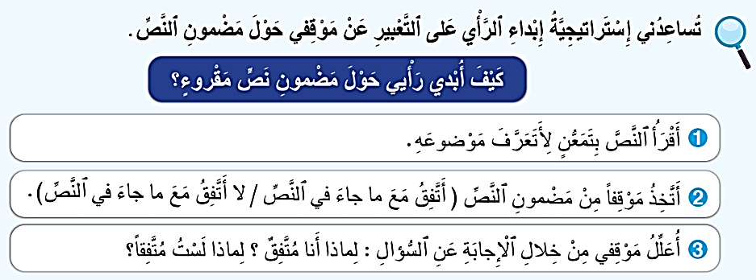
من يقرأ؟
اختــتام الحــصة
فهم المقروء
افتتاح الحصة

Slide 14
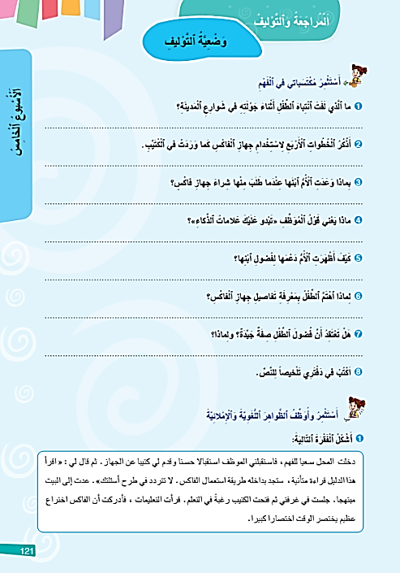
خذوا كراساتكم. سننجز أسئلة الفهم الواردة في الصفحة 121.
اختــتام الحــصة
فهم المقروء
افتتاح الحصة

Slide 15
أمامكم 30 دقيقة للإنجاز. أثناء ذلك سأنادي على 6 منكم لمواصلة التقويم الشفوي.
اختــتام الحــصة
فهم المقروء
افتتاح الحصة

Slide 16

يتم فصل جهاز الحاسوب عن المسلاط.

Slide 17


Slide 18
رائز الطلاقة

Slide 19
موجهات تمرير رائز الطلاقة
يجلس المتعلم في وضعية تمكنه من القراءة في الحاسوب؛
يظهر الأستاذ(ة) على شاشة الحاسوب فقرة القراءة ( mode diaporama)؛
تمنح 30 ثانية للمتعلم للاطلاع على الفقرة قبل الانطلاق في القراءة؛
إذا تدارك المتعلم (دون أي مساعدة) وصحح الكلمة، لا يحتسب خطأ؛
يتم تسجيل عدد الكلمات المقروءة وعدد الأخطاء التي ارتكبها المتعلم في المكان المناسب على شبكة التفريغ؛
يتم تنقيط الطلاقة وفق سلم تنقيط على 10؛
تسجل نتيجة المتعلم في الطلاقة مباشرة على الشبكة وفق معايير التصحيح؛

Slide 20
معايير تصحيح الطلاقة
3ن | قرأ الفقرة باسترسال تام مع احترام تام لعلامات الترقيم. | الاسترسال
2ن | قرأ الفقرة باسترسال مع تعثرين في بعض الجمل.
1ن | لم يقرأ الفقرة باسترسال : قراءة متقطعة – تهجئة الكلمات
5ن | ارتكب أقل قطعا من 5 أخطاء. | الدقة
4ن | ارتكب ما بين 5 و8 أخطاء.
3ن | ارتكب ما بين 9 و12 خطأ.
2ن | ارتكب أكثر من 12 خطأ
2ن | قراءة معبرة بنبر و تنغيم مناسب. | التعبيرية
1ن | قراءة معبرة نسبيا.
0ن | قراءة غير معبرة.

Slide 21
أَيُّها ٱلصّديقُ، أَنْصَحُكَ بِٱسْتِخْدامِ ٱلْإِنْتِرْنِتِ بِحِكْمَةٍ وَوَعْيٍ، عَلَيْكَ أَنْ تَسْتَأْذِنَ والِدَيْكَ قَبْلَ تَصَفُّحِ أَيِّ مَوْقِعٍ. مِنَ ٱلْأَفْضَلِ أَنْ تَسْتَغِلَّ ٱلْإِنْتِرْنِتَ في ٱلْبَحْثِ ٱلْعِلْمِيِّ وَتَطْويرِ مَعْلوماتِكَ. اِحْذَرْ مِنَ ٱلدُّخولِ إِلى ٱلْمَواقِعِ ٱلْمَجْهولَةِ، وَلا تُشارِكْ مَعْلوماتِكَ ٱلشَّخْصِيَّةَ مَعَ أَحَدٍ، وَلا تُصَدِّقْ كُلَّ مَا تَراهُ، لِأَنَّ ٱلْإِنْتِرْنِتَ تَحْمِلُ ٱلنّافِعَ وَٱلضّارَّ مَعاً، فَكُنْ يَقِظاً دائِماً. وَٱعْلَمْ أَنَّ وَقْتَكَ ثَمينٌ، فَلا تُضَيِّعْهُ في تَصَفُّحِ ما لا يَنْفَعُكَ، وَٱجْعَلِ ٱلْإِنْتِرْنِتَ أَداةً لِلتَّعَلُّمِ لا لِلتَّسْلِيَةِ ٱلْفارِغَةِ.

Slide 22
وضعية تقويم التحدث

Slide 23
موجهات تمرير رائز التحدث
يظهر الأستاذ(ة) وضعية التحدث على شاشة الحاسوب؛
تمنح 30 ثانية للمتعلم لقراءة الوضعية وفهم التعليمة؛
تخصص دقيقتان على الأكثر لكل متعلم لأخذ الكلمة ؛
تكون كل الإجابات باللغة العربية الفصيحة؛
يتم تنقيط التحدث وفق سلم تنقيط على 10؛
يتم تسجيل نتيجة كل متعلم في شبكة التفريغ فور انتهاء التحدث وفق معايير التصحيح؛

Slide 24
معايير تصحيح وضعية التحدث
الرمز | المؤشرات |  | التنقيط
PO2 | تقديم نصائح | تركيب ثلاث جمل للنصح. | 3ن | من 0 إلى 3
 |  | تركيب جملتين للنصح. | 2ن
 |  | تركيب جملة واحدة فقط. | 1ن
 | توجيه تحذيرات | تقديم ثلاث عبارات للتحذير. | 3ن | من 0 إلى 3
 |  | تقديم عبارتين للتحذير. | 2ن
 |  | تقديم عبارة واحدة للتحذير. | 1ن
 | التحدث باسترسال. | ثلاثة توقفات على الأكثر (10 ثوان لكل توقف). | 2ن | من0 إلى 2
 |  | أكثر من أربعة توقفات. | 1ن
 | عدم ارتكاب أخطاء لغوية. | 4 أخطاء على الأكثر. | 2ن | من 0 إلى 2
 |  | أكثر من 5 أخطاء | 1ن
المجموع |  |  |  | 10

Slide 25
خِلالَ حِصَّةِ ٱلرِّياضِيّاتِ، اِخْتَلَفَتْ سَلْمى وَرَيْحانَةُ حَوْلَ طَريقَةِ حَلِّ مَسْأَلَةٍ رِياضِيَّةٍ عَلى ٱلسَّبّورَةِ. بَدَأتا تَتَجادَلانِ بِصَوْتٍ مُرْتَفِعٍ وَظَهَرَتْ عَلَيْهِما عَلاماتُ ٱلاِنْزِعاجِ وَالتَّوَتُّرِ.
تَحَدَّث لِتُقَدِّمِ لِسَلْمى وَرَيْحانَةَ:
ثَلاثَ نَصائِحَ تُفيدُهُما في قَبولِ ٱلرَّأْيِ ٱلْآخَرِ وَإِنْجازِ ٱلْعَمَلِ بِتَعاوُنٍ.
ثَلاثَ تَحْذيراتٍ تُنَبِّهُهُما إِلى ما قَدْ يَتَرَتَّبُ عَلى هَذا ٱلْجِدالِ مِنْ عَواقِبَ سَلْبِيَّةٍ.

Slide 26
دعم ومعالجة

Slide 27
انتبهوا الآن. سنصحح إنجازاتكم.
اختــتام الحــصة
فهم المقروء
افتتاح الحصة

Slide 28
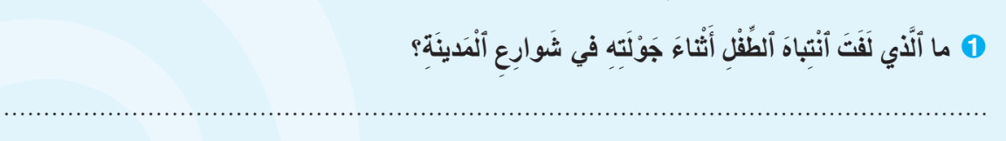
من يقرأ السؤال الأول ؟ من يقرأ جوابه؟ هل أنتم متفقون؟ أين ورد الجواب في النص؟
اختــتام الحــصة
فهم المقروء
افتتاح الحصة

Slide 29
صححوا.
اختــتام الحــصة
فهم المقروء
افتتاح الحصة
لَفَتَتْ لافِتَةٌ ضَوْئِيَّةٌ كُتِبَ عَلَيْها: «خَدَماتٌ إِعْلامِيَّةٌ وفاكْسٌ» ٱنْتِباهَ ٱلطِّفْلِ.

Slide 30
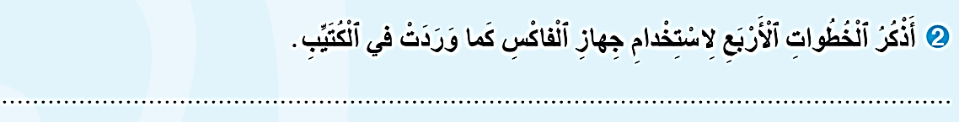
من يقرأ السؤال الثاني ؟ من يقرأ جوابه؟ هل أنتم متفقون؟ أين ورد الجواب في النص؟
اختــتام الحــصة
فهم المقروء
افتتاح الحصة

Slide 31
صححوا.
اختــتام الحــصة
فهم المقروء
افتتاح الحصة
ٱلْخُطُواتِ ٱلْأَرْبَعِ لِاسْتِخْدامِ جِهازِ ٱلْفاكْسِ كَما وَرَدَتْ في ٱلْكُتَيِّبِ:
ضَعِ ٱلْمُسْتَنَدَ في ٱلْمَكانِ ٱلْمُعَدِّ لَهُ مِنَ ٱلْجِهَازِ.
أُطْلُبِ ٱلرَّقْمَ ٱلَّذي تُريدُ ٱلاِتِّصالَ بصاحِبِهِ تَسْمَعْ صَوْتاً مُمَيَّزاً.
اِضْغَطْ عَلى ٱلزِّرِّ ٱلْأخْضَرِ بَعْدَ ٱلصَّوْتِ ٱلْمُمَيَّزِ مُباشَرَةً.
راقِبْ تَحَرُّكَ ٱلْمُسْتَنَدِ بِٱلْجِهازِ حَتَّى يَخْرُجَ مِنَ ٱلْجِهَةِ ٱلْأُخْرى، وَهَكَذا تَكونُ عَمَلِيَّةُ ٱلإرْسالِ قَدْ تَمَّتْ.

Slide 32
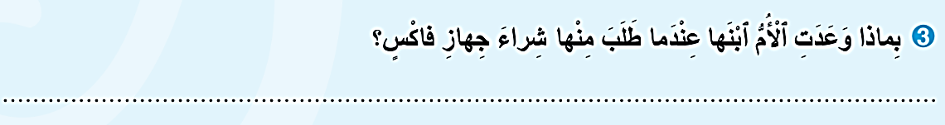
من يقرأ السؤال الثالث ؟ من يقرأ جوابه؟ هل أنتم متفقون؟ أين ورد الجواب في النص؟
اختــتام الحــصة
فهم المقروء
افتتاح الحصة

Slide 33
صححوا.
اختــتام الحــصة
فهم المقروء
افتتاح الحصة
وَعَدَتِ ٱلْأُمُّ ٱبْنَها أَنْ تُهْدِيَهُ جِهازَ فاكْسٍ عِنْدَما يَكْبُرُ وَيُنْشِئُ شَرِكَةً سِياحِيَّةً.

Slide 34
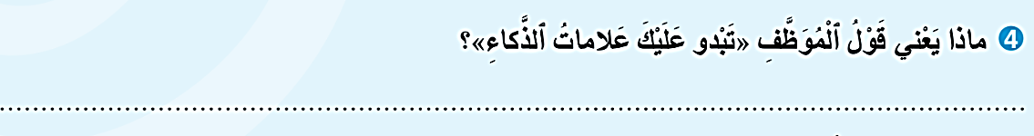
من يقرأ السؤال الرابع ؟ من يقرأ جوابه؟ هل أنتم متفقون؟ هل ورد الجواب في النص؟
اختــتام الحــصة
فهم المقروء
افتتاح الحصة

Slide 35
صححوا.
اختــتام الحــصة
فهم المقروء
افتتاح الحصة
يَعْني ذَلِكَ أَنَّ ٱلطِّفْلَ أَبْدى فَهْماً سَريعاً وَٱهْتِماماً بِتَفاصيلِ ٱلْجِهازِ، مِمّا أَعْجَبَ ٱلْمُوَظَّفَ وَأَشارَ إِلى نَباهَتِهِ وَذَكائِهِ.

Slide 36
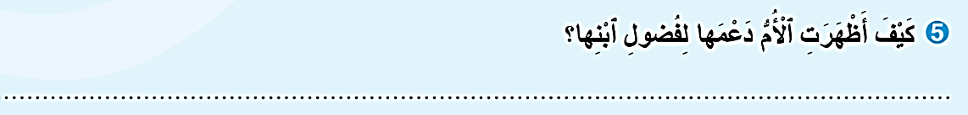
من يقرأ السؤال الخامس ؟ من يقرأ جوابه؟ هل أنتم متفقون؟ هل ورد الجواب في النص؟
اختــتام الحــصة
فهم المقروء
افتتاح الحصة

Slide 37
صححوا
اختــتام الحــصة
فهم المقروء
افتتاح الحصة
أَظْهَرَتِ ٱلْأُمُّ دَعْمَها لِفُضولِ ٱبْنِها، حَيْثُ أَنَّها لَمْ تَنْهَرْهُ وَلَمْ تَمْنَعْهُ مِنَ ٱلسُّؤالِ، بَلْ أَذِنَتْ لَهُ بِٱلدُّخولِ إِلى ٱلْمَحَلِّ، وَوَعَدَتْهُ بِشِراءِ جِهازِ فاكِسٍ تَشْجيعاً لَهُ عَلى ٱلتَّعَلُّمِ.

Slide 38
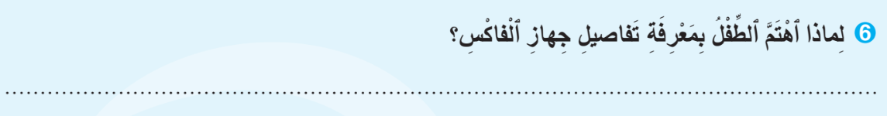
من يقرأ السؤال السادس ؟ من يقرأ جوابه؟ هل أنتم متفقون؟
اختــتام الحــصة
فهم المقروء
افتتاح الحصة

Slide 39
صححوا
اختــتام الحــصة
فهم المقروء
افتتاح الحصة
اِهتَمَّ بِها لِأَنَّهُ رَأى أَنَّ ٱلْجِهازَ يُؤَدّي دَوْراً مُهِمّاً في إِيصالِ ٱلْوَثائِقِ وَٱلرَّسائِلِ، وَلِأَنَّهُ كانَ فُضولِيّاً بِطَبْعِهِ يُحِبُّ ٱكْتِسابَ ٱلْمَعْرِفَةِ وَفَهْمَ ٱلْأَشْياءِ مِنْ حَوْلِهِ.

Slide 40
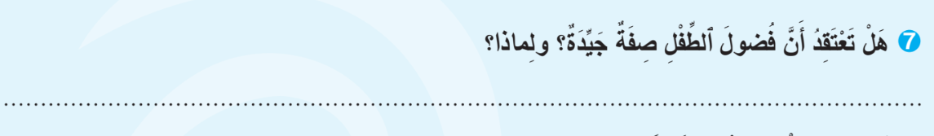
من يقرأ السؤال السابع ؟ من يقرأ جوابه؟ هل أنتم متفقون؟ من يقترح جوابا آخر؟
اختــتام الحــصة
فهم المقروء
افتتاح الحصة

Slide 41
إليكم اقتراحا للجواب. صححوا
اختــتام الحــصة
فهم المقروء
افتتاح الحصة
نَعَمْ، فُضولُ ٱلطِّفْلِ صِفَةٌ جَيِّدَةٌ لِأَنَّهُ يَدْفَعُهُ إِلى ٱلتَّعَلُّمِ وَٱكْتِسابِ ٱلْمَعارِفِ، وَيُنَمِّي فيهِ رُوحَ ٱلِاسْتِكْشافِ وَٱلِابْتِكارِ. وَقَدْ أَثْبَتَ ٱلطِّفْلُ في ٱلنَّصِّ أَنَّ فُضولَهُ أَوْصَلَهُ إِلى مَعْرِفَةٍ نافِعَةٍ.

Slide 42

من يقرأ السؤال الأخير ؟ من يقرأ جوابه؟ من يقترح تلخيصا آخر؟
اختــتام الحــصة
فهم المقروء
افتتاح الحصة

Slide 43
إليكم مقترحا للتصحيح. من يقرأ؟ صححوا
اختــتام الحــصة
فهم المقروء
افتتاح الحصة
يَحْكي ٱلنَّصُّ قِصَّةَ طِفْلٍ فَضولِيٍّ لَفَتَ ٱنْتِباهَهُ مَحَلٌّ لِلْخِدْماتِ ٱلْإِعْلامِيَّةِ، فَدَخَلَ وَسَأَلَ ٱلْمُوَظَّفَ عَنْ طَريقَةِ ٱسْتِعْمالِ جِهازِ ٱلْفاكِسِ. أُعْجِبَ ٱلْمُوَظَّفُ بِذَكائِهِ وَشَرَحَ لَهُ ٱلْخُطُواتِ بِٱلتَّفْصيلِ. أَطْلَعَ ٱلطِّفْلُ أُمَّهُ عَلى ما تَعَلَّمَهُ فَأَشادَتْ بِهِ وَوَعَدَتْهُ بِمُكافَأَةٍ.

Slide 44
اختتام الحصة

